Slide 1
OKUL SAĞLIĞI HİZMETLERİ
Zeynep GALATA KARAMOLLAOĞLU
Sağlık Hizmetleri Öğretmeni
Çankaya İlçe Milli Eğitim Müdürlüğü
Cankaya06_okulsagligi@meb.gov.tr
12 Mart 2020
ANKARA

Slide 2
Sunum Planı: 1. Okul Sağlığı Hizmetleri Tanımı 2. Okul Sağlığı Neden Önemli? 3. Mikroorganizmalar ve Özellikleri 4. Bulaşıcı Hastalıklar ile Mücadele 5. WHO Okullar için önerileri

Slide 3
Okul sağlığı hizmetleri; Öğrencilerin, öğretmenlerin ve okul personelinin ruhsal, bedensel ve sosyal açıdan tam bir iyilik halinde olmalarını hedefler

Slide 4
Türkiye’de okul sağlığı ile ilgili uygulamalardan Millî Eğitim Bakanlığı ve Sağlık Bakanlığı sorumludur.

Slide 5
Okul çağındaki çocukların sayısı nüfusumuzun %22’sini oluşturmaktadır

Slide 6
Mikro-Organisma

Slide 7
Bakteriler
Az bir yüzdesi hastalık yapma etkisine sahip insan vücudundaki sayısı, vücut hücre sayısının 3 katıdır. Hava ve Su da ki oksijenin büyük bir çoğunluğunu üretirler. Çürüme ve döngüyü sağlarlar. Prebiyotik bakteriler sindirim ve emilimde büyük rol alırlar.

Slide 8
Bakteriler in %3 lük kısmı ise suçludur
Kolera
Veba
Verem (Her yıl 2 milyon kişi ölmektedir WHO)
Vs…

Slide 9
Virüs, sadece canlı hücreleri enfekte edebilen ve böylece replike olabilen mikroskobik enfeksiyon etkenleri.
Virüsler: hayvanlardan ve bitkilerden, bakterilerin ve alglerin de içinde bulunduğu mikroorganizmalara kadar her türlü canlı şekillerine bulaşabilirler

Slide 10
COVİD 2019

Slide 11
Coronavirusler (CoV),
(MERS-CoV)
(SARS-CoV)
çeşitli hastalıklara neden olan büyük bir virüs ailesidir.

Slide 12
Coronavirusler zoonotiktir
SARS-CoV'un misk kedilerinden,
MERS-CoV'un ise tek hörgüçlü develerden insanlara bulaştığı ortaya çıkmıştır. Henüz insanlara bulaşmamış olan ancak hayvanlarda saptanan birçok coronovirüs mevcuttur.

Slide 13
Covid-2019
İnsan, yarasa, domuz, kedi, köpek, kemirgen ve kanatlılarda bulunabilmektedirler (evcil ve yabani hayvanlarda).

Slide 14
İlk importe vaka 13 Ocak 2020’de Tayland’dan bildirilen, 61 yaşındaki Çinli bir kadındır. Japonya Sağlık Bakanlığı tarafından 14 Ocak 2020'de, 30'lu yaşlarda bir erkek hasta ikinci importe vaka olarak bildirilmiştir. Tayland ve Japonya'dan bildirilen iki importe vakanın Wuhan eyaletine seyahat öyküsü olup, ilk kümelenmenin tespit edildiği deniz ürünleri pazarına ziyaret öyküsü bulunmamaktadır. Ayrıca kıtalar arası importe vaka bildirimi de yapılmıştır.

Slide 16
İnsanlarda Coronavirus’un neden olduğu hastalık spektrumu basit soğuk algınlığından ciddi akut solunum sendromuna (Severe Acute Respiratory Syndrome, SARS) kadar değişkenlik gösterebilmektedir.

Slide 17
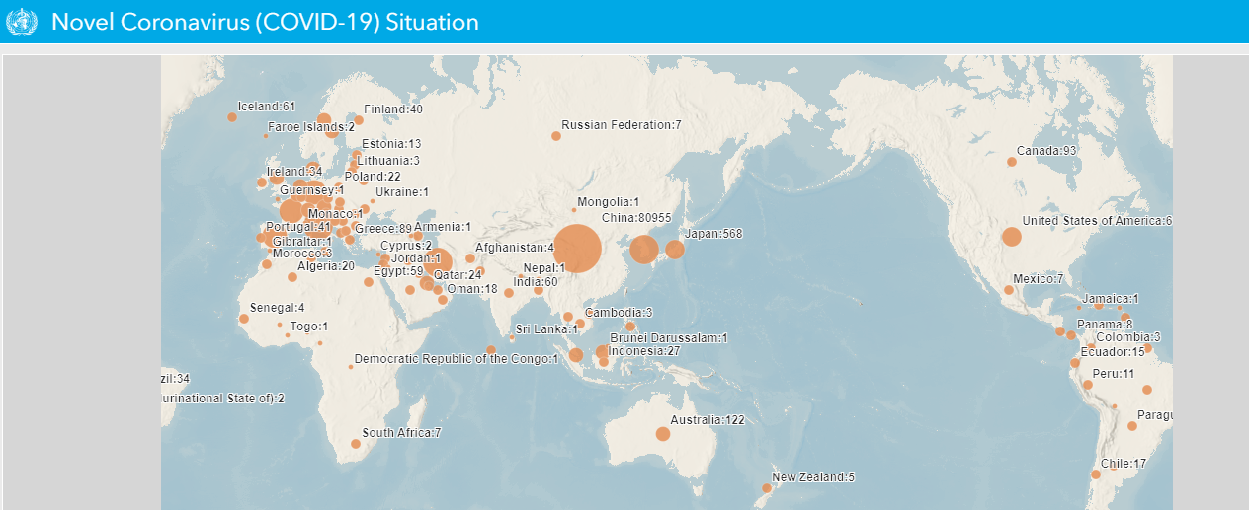

Slide 19
31 Aralık 2019 7 Ocak 2020 30 Ocak 2020

Slide 20
COVID-19: IFRC, UNICEF and WHO issue guidance to protect children and support safe school operations

Slide 21
Frequently Asked Questions and Answers

Slide 22
Are children more susceptible to the virus that causes COVID-19 compared with the general population and how can infection be prevented? https://www.cdc.gov/coronavirus/2019-ncov/summary.html#risk-assessment

Slide 23
No, there is no evidence that children are more susceptible. In fact, most confirmed cases of COVID-19 reported from China have occurred in adults. Infections in children have been reported, including in very young children. From limited information published from past Severe Acute Respiratory Syndrome coronavirus (SARS-CoV) and Middle East respiratory syndrome coronavirus (MERS-CoV) outbreaks, infection among children was relatively uncommon. https://www.cdc.gov/coronavirus/2019-ncov/summary.html#risk-assessment

Slide 24
Are children at increased risk for severe illness, morbidity, or mortality from COVID-19 infection compared with adults?

Slide 25
There have been very few reports of the clinical outcomes for children with COVID-19 to date.

Slide 26
Are there any treatments available for children with COVID-19?

Slide 27
There are currently no antiviral drugs recommended or licensed by the U.S. Food and Drug Administration for COVID-19.

Slide 28
including covering coughs, cleaning hands often with soap and water or alcohol-based hand sanitizer…

Slide 29
Dezenfeksiyon: Patojen mikroorganizmaların ve çok dirençli olmayan diğer mikroorganizmaların tahrip edilmesi veya virüslerin inaktive edilmesi, yani ortamın hijyenik hale getirilmesi için sıcak ya da soğuk su ve deterjan ya da kimyasal maddelerin uygulandığı tüm işlemlere dezenfeksiyon işlemleri denir.

Slide 30
Dezenfektan maddeler enfeksiyon oluşturabilecek patojen mikroorganizmaların tahrip edilmesi için kullanılan kimyasal maddelerdir.
Dezenfektan ile sanitizer arasındaki en önemli fark seyreltme sırasında karşımıza çıkmaktadır. Konsantre olan dezenfektan maddelerin patojenleri öldürme olasılıkları çok daha yüksektir.

Slide 31
11 March 2020
In the past two weeks, the number of cases of COVID-19 outside China has increased 13-fold, and the number of affected countries has tripled.
There are now more than 118,000 cases in 114 countries, and 4,291 people have lost their lives.
Thousands more are fighting for their lives in hospitals.
In the days and weeks ahead, we expect to see the number of cases, the number of deaths, and the number of affected countries climb even higher.

Slide 32
KATI SABUN
Uzmanlar iki üç kişilik bir ailenin evde katı sabun kullanmasının çok fazla risk taşımadığını belirtiyor.
Ellerin yıkanması sonrası katı sabunun yüzeyinde kalan bakterilerden, sabunun üzerinde kalan köpüğünü su ile temizleyerek kurtulmak mümkün ve kolay, ancak özellikle bakteri alış verişinin çok yoğun olduğu hastane, okul, restoran, plaj, AVM gibi alanların tuvaletlerinde katı sabun kullanımından kaçınmak gerekiyor

Slide 33
SIVI SABUN
Sıvı sabunlar oksijenle temas ettikçe bulundukları kapta bakteri üretmeye başlıyor. Dolayısıyla sıvı sabun kaplarını yeniden doldurmadan önce iyice yıkayıp temizlemek ve bir sıvı sabunu kabında çok uzun süre bekletmeden tüketmek gerekiyor.
Sıvı sabunlarla ilgili bilinmesi gereken bir diğer konu ise sıvı sabunun aslında katı sabunun sıvılaştırılmış hali olmadığı. Sıvı sabun, kimyasal yağ asitlerine köpürücü maddeler ve bozulmasın diye antibakteriyel kimyasallar ile karıştırılarak üretiliyor. Dolayısıyla uzun süreli kullanımda sıvı sabunlar cilt kuruması ve cilt çatlaklarına yol açabiliyor. Ayrıca Ege Üniversitesi’nde yapılan bir araştırmada açık yaralara temas eden sıvı sabunun cilt kanseri riskini artırdığı belirtiliyor.

Slide 34
ANTİ BAKTERİYEL SABUN
yapılan deneyler antibakteriyel sabunların sık kullanımından dolayı kişilerde hormonal sağlık sorunlarına ve uzun vadede kansere yol açtığını gösteriyor.
Triclosan adı verilen ve bakterileri öldürme amacıyla antibakteriyel sabunlara konulan madde cilt kuruluğu, kaşıntı ve egzamaya yol açabiliyor. Triclosan ayrıca vücuttaki guatr hormonunun yerini alarak tiroit bezinde sorunlara sebep olabiliyor.

Slide 35
EL YIKAMA

